Slide 1
Von der Application zum Kubernetes-Deployment
DEEPTALK
2020

Slide 2
Agenda
Komponenten
Containerisierung
Kubernetes-Ressourcen
Zusammenfassung

Slide 3
Recap
Pods
Services
ReplicaSets
Deployments
Manifeste („yaml-Baupläne“)
→ Folge 2 auf YouTube: https://www.youtube.com/watch?v=2cK7K2uYtaI
Notes:
https://www.docker.com/resources/what-container

Slide 4
Auswahl des Themas: Motivation
Wie kommt meine Applikation in den k8s-Cluster?
Vorstellung unserer Antwort, Best Practices und Einblick in unsere Arbeit bei Deepshore
Andere motivieren: es sind einige Schritte bis in den k8s-Cluster - wenn man aber weiß, wie es geht, ist es nicht schwer
Vorteile von k8s nutzbar machen: komfortables Skalieren, Verteilung der Last auf mehrere Nodes, effiziente Nutzung von Ressourcen, …

Slide 5



Komponenten
Flask
Leichtgewichtiges Framework für Web-Applikationen
Python
InfluxDB
Zeitreihenbasierte Datenbank (time series database)
HTTP API für Client/Server-Kommunikation
Grafana
Plattformübergreifende Webanwendung
Analyse und interaktive Visualisierung von (Monitoring-)Daten
Notes:
5

Slide 6
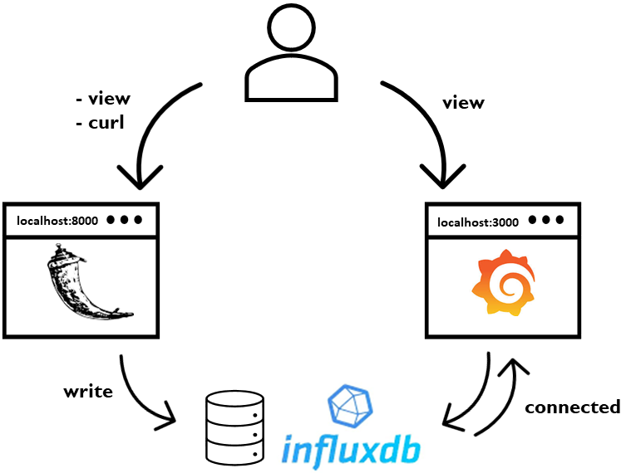
Architektur
Notes:
6

Slide 7
Vorbereitung für k8s
Voraussetzung: containerisierte Anwendung ist für den Kubernetes-Cluster bzw. Docker auf den Nodes zugänglich
Bereitstellung von Images über Registries:
public: z.B. Docker Hub (default), Docker Cloud
private: z.B. Registries in Gitlab
Notes:
https://www.docker.com/resources/what-container

Slide 8
Overview: k8s-Resources
cURL
Browser
app-service
influx-service
grafana-service
app-deployment
influx-deployment
grafana-deployment
app-configmap
influx-configmap
grafana-configmap
grafana-secret
Notes:
https://www.docker.com/resources/what-container

Slide 9
ConfigMaps und Secrets
ConfigMaps
„decouple environment-specific configuration from your container images“
Key-Value-Paare
Umgebungsvariablen, CLI-Argumente, Konfigurationsdateien
Secrets
„store and manage sensitive information“
Key-Value-Paare (Value: base64-encoded)
Passwörter, Oauth-Tokens, SSH-Keys
Notes:
https://www.docker.com/resources/what-container

Slide 10
Zusammenhang zwischen k8s-Objekten einer Komponente
Beispiel: deeptalk-app
Services
LabelSelector → Pods
Deployment
LabelSelector → Pods
LabelSelector des Deployments entspricht LabelSelector des Services
Name → ConfigMap
ConfigMap
Name → influxdb-service (INFLUX_HOST)
Notes:
https://www.docker.com/resources/what-container

Slide 11
Effektives Erzeugen der Manifeste
Deployments
kubectl create deployment nginx --image=nginx --dry-run -o yaml > deployment.yaml
Services
kubectl expose deployment nginx --port=80 --dry-run -o yaml > service.yaml
(wenn Deployment existiert)
ConfigMaps
kubectl create configmap user --from-literal=USER=user --dry-run –o yaml > cm.yaml
Notes:
https://www.docker.com/resources/what-container

Slide 12
Installation
1. Secret für Grafana erzeugen
2. kubectl create –f .
3. Funktionalität checken
Notes:
https://www.docker.com/resources/what-container

Slide 13
Takeaways
Schritte in den k8s-Cluster:
Architektur der App muss geeignet sein (Microservices)
Containerisierung
Bereitstellung der Container
Ressourcen definieren
Best Practices vereinfachen Entwicklung von Manifesten
Grafana kann komfortabel konfiguriert werden (ConfigMap)
Notes:
https://www.docker.com/resources/what-container

Slide 14
Misc
Materialien zum Talk
https://github.com/grothesk/deeptalk
Weiterführendes
Celery → Asynchron in Python: https://docs.celeryproject.org
Django → Alternative zu Flask: https://www.djangoproject.com
Skaffold → Entwicklung von k8s-Anwendungen: https://skaffold.dev
Feedback , Anregungen, Themenvorschläge
florian.boldt@deepshore.de
malte.groth@deepshore.de
frederic.born@deepshore.de
Notes:
https://www.docker.com/resources/what-container

Slide 15
Vielen Dank.

